Slide 1
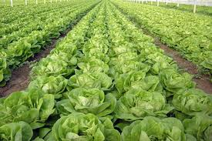
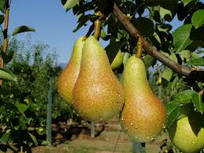
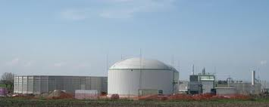
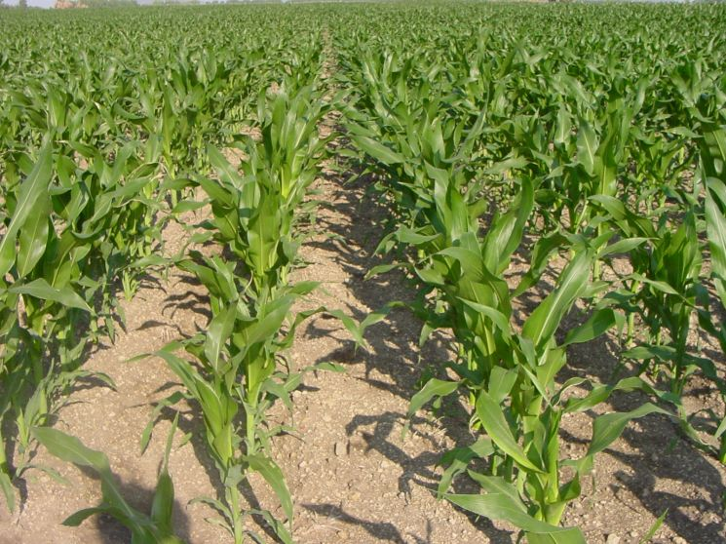
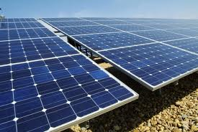
L’AGRICOLTURA
NELLA
NOSTRA PROVINCIA

Slide 2
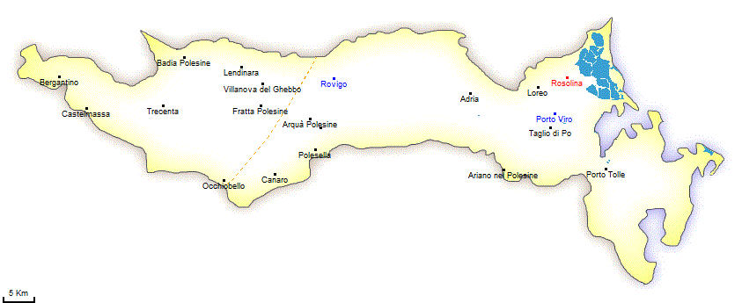
Territorio
Superfice Totale: 178.900 ha (1ha = 10000 mq)
Superfice Agricola Totale: 129.667 ha
Superfice Agricola Utilizzata: 117.915 ha
Fonte ISTAT 2011 6° censimento agricoltura

Slide 3
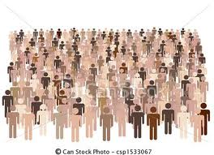
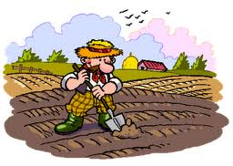
Popolazione
Totale abitanti: 242.349
Addetti agricoltura: 15.240
Conduttori azienda: 7490 u.
Prestatori manodopera: 7750 u.
Aziende individuali: 6712 nr.
Familiari: 4040 u.
Società di persone: 716 nr.
Salariati e stagionali: 3710 u.
Altre forme: 62 nr.
Fonte: servizio statistica provincia di Rovigo

Slide 4
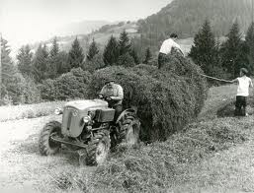
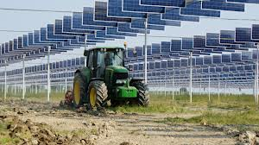
Evoluzione storica 1990 - 2010
Dati provincia Rovigo | Anno 1990 | Anno 2000 | Anno 2010 | % variazione
Numero aziende | 12.853 | 10.428 | 7.490 | - 41,79%
S.A.U. totale ha | 119.416,4 | 113.954,4 | 117.915 | - 1,25%
S.A.U. media aziendale ha | 9,30 | 10,90 | 15,70 | + 68,81%
Dati comune Ceregnano | Anno 1990 | Anno 2000 | Anno 2010 | % variazione
Numero aziende | 331 | 224 | 170 | - 48,64%
S.A.U. totale ha | 1.819,2 | 1.678,9 | 1.615,5 | - 11,15%
S.A.U. media aziendale ha | 5,49 | 7,49 | 9,5 | + 73,04%
Fonte ISTAT 6° censimento Agricoltura e servizio statistica provincia di Rovigo

Slide 5
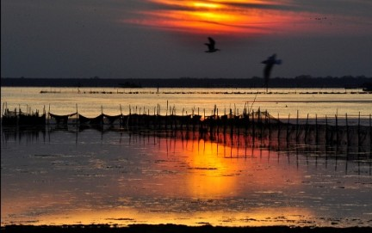
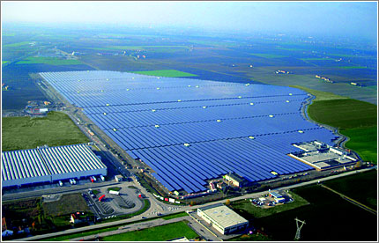
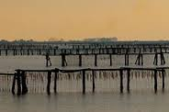
Agricoltura
Produzioni vegetali
Seminativo
Legnose agrarie
Prati permanenti
Arboricoltura da
legno
Boschi
Altre coltivazioni
Turismo
Produzioni animali
Energia
Agriturismo
Parco del delta
Bovini carne/latte
Suini
Avicoli
Pesca e itticoltura
Fotovoltaico
Biogas
Biocarburanti

Slide 6
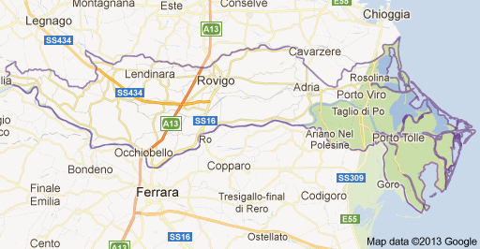
Turismo
Agriturismi:
nr. 53 attività
Fattorie didattiche:
nr. 27 attività
di cui nei comuni del
parco nr. 37 attività
Il parco del delta del po, istituito ufficialmente nel 1997 su una superfice di 12000 ha circa, rappresenta una particolarità unica del nostro territorio.
Molte aziende agricole hanno colto l’occasione per offrire accoglienza e ristoro ai visitatori del parco.
Nel resto del territorio non manca l’offerta, anche dal punto di vista culturale con le opportunità offerte dalle aziende didattiche

Slide 7
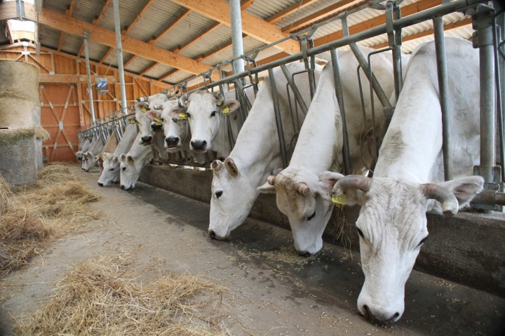
Produzioni animali
L’allevamento nella provincia di Rovigo coinvolge 637 aziende
con il seguente indirizzo:
Bovini 297 az.
Bufalini 2 az.
Suini 124 az.
Ovicaprini 14 az.
Equini 149 az.
Avicoli 98 az.
Consistenza capi per specie allevata:
Bovini da carne: 32.894
Bovini da latte: 2.809
Bufalini: 15
Suini: 72.082
Ovini: 1.668
Caprini: 285
Equini: 837
Avicoli: 3.000.805

Slide 8
Produzioni vegetali
Superfice Agricola Utilizzata
ha 117.914,47
Seminativo ha 113.860,78
Legnose agrarie ha 2.888,91
Orti familiari ha 127,12
Prati permanenti ha 1.038,16
Arboricoltura da legno ha 815,78
Boschi ha 461,83

Slide 9
Produzioni vegetali
Seminativo ha 113.860,78 nr 7310 aziende
Cereali ha 79.475,92
(grano tenero e duro, orzo, avena, mais, sorgo da
granella)
Orticole ha 3.686,88
(in piena aria e protetta, compreso il pomodoro da
industria)
Foraggere avvicendate ha 9.136,00
(medicai ed erbai U.Z. compreso mais, orzo, sorgo e
colza raccolti in erba a maturazione cerosa)
Industriali ha 21.561,98
(soia, girasole, colza, barbabietola e piante da fibra)

Slide 10
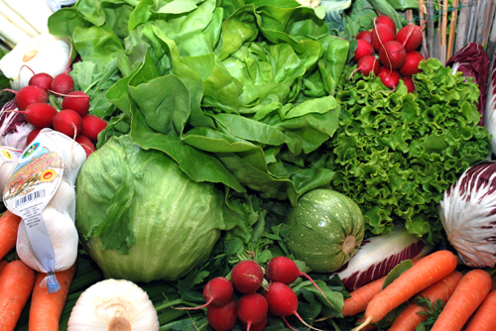
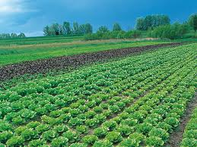
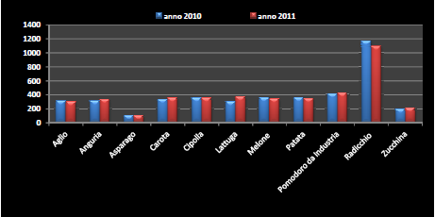
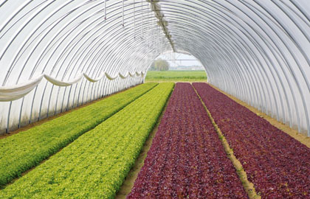
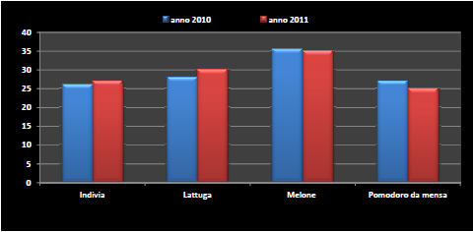
Produzioni vegetali Orticole ha 3686,88
Orticole coltivate in piena aria
Orticole in coltura protetta

Slide 11
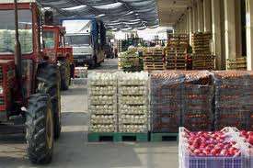
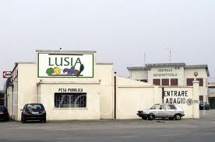
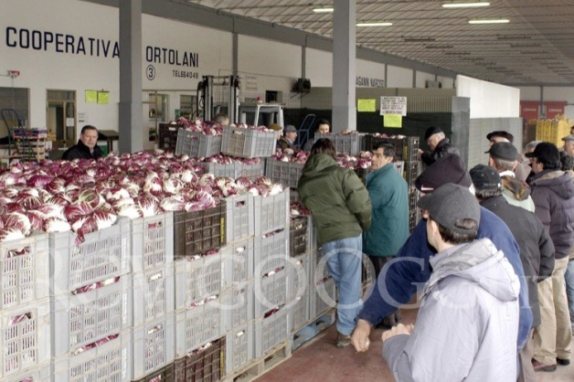
Produzioni vegetali
Mercati orticole
Lusia e Rosolina sono i più importanti comprensori della provincia, sede dei relativi mercati ortofrutticoli
Prodotti principali
Aglio Bieta costa
Carote Cavoli
Cavolfiori Cipollotti
Fagioli Lattughe
Melanzana Melone
Patate dolci Peperoni
Pomodori Porro
Prezzemolo Radicchi
Ravanello Sedano
Zucche Zucchini
Prodotti principali
Carote
Cipolla bianca
Cocomero
Melone
Patata
Pomodoro S. Marzano
Radicchi

Slide 12
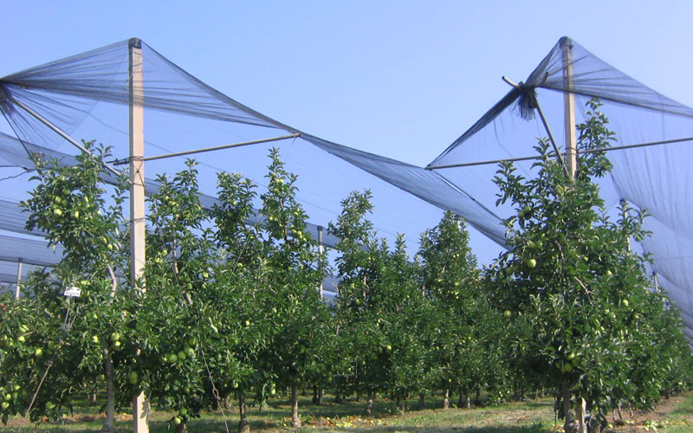
Produzioni vegetali
Legnose agrarie ha 2.888,91 nr. 1656 aziende
Frutticoltura ha 2194,10
(pero, melo, pesco e actinidia)
Vite ha 365,67
Altre ha 25,43
(albicocche, ciliegio e olivo)

Slide 13
Agricoltura bio
Superfice ha 656,17
Nr. Aziende 40
Cereali ha 205,04
Legumi secchi ha 7
Patate ha 2,5
Semi oleosi ha 183,54
Ortive ha 42,23
Foraggere avv. ha 90,80
Prati perman. ha 9,25
Vite ha 3,05
Fruttiferi ha 105,66
Altre ha 7,10
Allevamenti nr. 4
1 Bovini nr 76 capi
2 Suini nr 7 capi
1 Apicultura

Slide 14
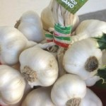
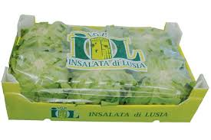
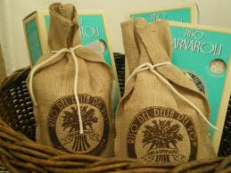
Eccellenze del territorio
Prodotti tipici:
Aglio bianco polesano DOP
Cefalo del polesine
Cozza di scardovari
Insalata di lusia IGP
Melone del delta polesamo
Miele del delta del Po
Pesce azzurro
Radicchio di Chioggia IGP
Riso del delta del PO IGP
Vongola verace del polesine
Zucca di melara

Slide 15
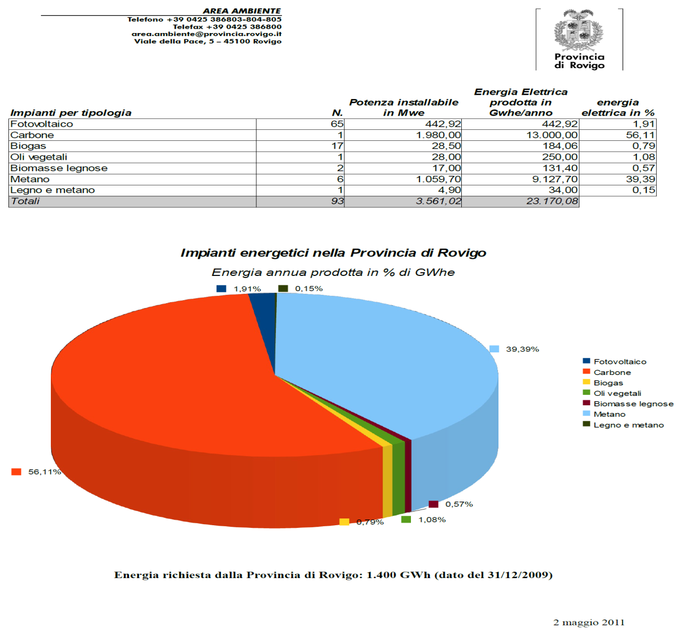
Energia
Negli ultimi anni si sono sviluppate nella provincia diverse attività legate alla produzione di energia da fonti rinnovabili. A tale scopo sono dedicati diverse centinaia di ettari per la produzione di:
BIOCARBURANTI
Colza
BIOMASSE LEGNOSE
Pioppo da cippato
BIODIGESTORI
Cereali in erba
Polpa di barbabietola
Reflui zootecnici

Slide 16
L’agricoltura oggi aspetti socio-economici
Sin dal 1962 la UE ha deciso di applicare una Politica Agricola Comune (PAC) con lo scopo assicurare agli agricoltori un tenore di vita adeguato e garantire ai consumatori la costante disponibilità di prodotti alimentari sicuri e a prezzi accessibili.
Da allora molte cose sono cambiate oggi le priorità sono:
Qualità e sicurezza alimentare
Tutela dell’ambiente e benessere
degli animali
Competitività dell’agricoltura europea
Salvaguardia delle comunità rurali
Fondi PAC
Pagamenti diretti
80%
Sviluppo
Rurale
20%

Slide 17
Pagamenti diretti
Per poter accedere ai pagamenti diretti (finanziati integralmente dall’UE) le aziende agricole devono dimostrare di rispettare tutta una serie di norme che prendono il nome di condizionalità
Buone Condizioni Agronomiche e Ambientali
14 Standard che regolano la gestione in materia di:
Erosione del suolo
(standard 1.1-1.3)
Sostanza organica del suolo
(standard 2.1-2.2)
Struttura del suolo
(standard 3.1)
Mantenimento terreni e habitat
(standard 4.1-4.6)
Protezione e gestione risorse idriche
(standard 5.1-5.2)
Criteri di Gestione Obbligatoria
18 atti che regolano le attività in materia di:
Ambiente
(atti A1-A5)
Sanità pubblica, salute, identificazione e registrazione animale
(atti A6-A8)
Sanità pubblica, salute degli animali e delle piante
(atti B9-B15
atti C16-C18)

Slide 18
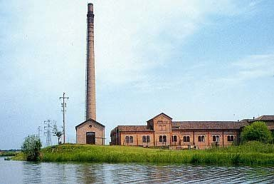
PAC Politica di Sviluppo Rurale
P.S.R.
I fondi stanziati in questo asse sono in parte finanziati dalla UE e in parte dallo stato membro che decide quale misura meglio soddisfa le esigenze del suo territorio.
Ciascun stato membro stabilisce la strategia nazionale, ma i programmi specifici possono essere elaborati e attuati a livello regionale
Attività Agricole
Attività non Agricole
I singoli stati possono fissare le loro priorità a livello nazionale,
ma devono comunque impegnare almeno il:
10% per promuovere la competitività del settore agricolo e forestale
25% per il miglioramento dell’ambiente e delle campagne
10% per diversificare l’economia rurale

Slide 19
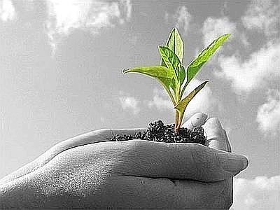
Domani….
Dal 2014 entrerà in vigore la nuova PAC
-Aumento del sostegno giovani agricoltori
-Misure agroambientali (greening obbligatorio)
-Diversificazione delle colture
-mantenimento pascoli permanenti
-Formazione di aree di interesse ecologico
-Tetto massimo ai finanziamenti
L’azienda di domani se saprà sfruttare le opportunità date da tali
politiche, e quindi anche a ragionare non solo in termini di produzioni
convenzionali, ma anche a differenziare i settori in cui investire
(energia, turismo, ambiente ecc.) potrà rimanere competitiva, anche
nei confronti di produttori dei paesi emergenti, dove i costi di
produzione sono notevolmente inferiori.
+ Impenditori - Contadini

